Slide 1

高三限时训练
（12月13日卷）

Slide 2
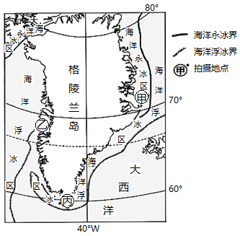
17．阅读图文材料，完成下列要求。
格陵兰岛是世界最大岛屿（如下图所示）。全岛85%的地面覆盖着平均厚达2300米的大陆冰川，千姿百态的冰山、冰川与子夜太阳构成了格陵兰的奇景。水路和航空是主要的运输方式，只有在小块的沿海无冰区才有道路。
格陵兰岛是北极熊理想的家园。北极熊主要以捕食海豹为主。每年的3 -5月，北极熊为了觅食辗转奔波于浮冰区，过着水陆两栖的生活；严冬季节，北极熊外出活动大大减少，进入局部冬眠状态。
(1)若计划在海上拍摄格陵兰子夜的太阳奇景，试为船上游客推荐最佳的拍摄日期、地点（在图中甲、乙、丙三地中选择），并说明理由。
（1）时间：夏至日前后；地点：乙地
理由：①夏至日前后，北极圈极昼的范围最大，且太阳高度角最高；②乙地，海面上没有封冻和浮冰，般只航行方面、安全。

Slide 3
17．阅读图文材料，完成下列要求。
格陵兰岛是世界最大岛屿（如下图所示）。全岛85%的地面覆盖着平均厚达2300米的大陆冰川，千姿百态的冰山、冰川与子夜太阳构成了格陵兰的奇景。水路和航空是主要的运输方式，只有在小块的沿海无冰区才有道路。
格陵兰岛是北极熊理想的家园。北极熊主要以捕食海豹为主。每年的3 -5月，北极熊为了觅食辗转奔波于浮冰区，过着水陆两栖的生活；严冬季节，北极熊外出活动大大减少，进入局部冬眠状态。
（2）近年来全球气候变暖，格陵兰冰山融化速度惊人。推测格陵兰冰山大幅减少对北极熊的影响。
（2）冰山融化，北极熊赖以生存捕食的海洋浮冰区消失（栖息地面积较少）；
北极熊捕食困难，食物链中断，数量减少，濒临灭绝；
向寒冷、高纬浮冰区迁移。

Slide 4
17．阅读图文材料，完成下列要求。
格陵兰岛是世界最大岛屿（如下图所示）。全岛85%的地面覆盖着平均厚达2300米的大陆冰川，千姿百态的冰山、冰川与子夜太阳构成了格陵兰的奇景。水路和航空是主要的运输方式，只有在小块的沿海无冰区才有道路。
（3）气——冰——海之间相互作用、相互联系。试分析格陵兰四周海区冰山大幅减少对气候的影响。
海洋受冰山覆盖，及其对太阳辐射强烈反射，海水温度低；
气候变暖，冰山减少后，利于海洋大量吸收太阳辐射，水温升高；
海洋通过辐射、对流等环节把热量传给大气，致使大气气温升高；
气温升高，加强了大气逆辐射，进一步使冰山消融；
这样，大气—冰山—海洋之间的形成正相关的能量转换，发生放大效应。

Slide 5
19．阅读图文资料，完成下列要求。
潮间带是指平均最高潮位和最低潮位之间的狭长海岸。潮间带湿地生态系统包括河口、滩涂、红树林、珊瑚礁等，是海洋和陆地两大生态系统的过渡地带。近40年来，我国沿海潮间带面积减少了37.62%,消失速度几乎是全球平均水平的两倍。
说明潮间带的生态意义，分析我国沿海潮间带快速萎缩的原因。
意义：为近海生物和候鸟提供栖息地和迁徙中转站：抵御风暴潮和海浪侵蚀。
原因：全球气候变暖，海平面上升，海岸线后退；经济发达，人口密度大，人地矛盾尖锐，填海造陆严重，导致潮间带过度开发（利用潮间带发展水产养殖业、农业、旅游业及机场、港口、防波堤建设），使其面积不断减少。

Slide 6
下表为我国四个省市2009年、2018年微型计算机产量对比表。据此完成下面小题。
地区 | 2009年（万台） | 2018年（万台） | 2018年占全国比重（%）
重庆 | 0.21 | 7074.07 | 23.04
四川 | — | 5903.64 | 19.23
江苏 | 8180.94 | 6215.02 | 20.20
上海 | 7320.15 | 1448.81 | 4.72
1.与上海江苏相比，2009年成渝地区微型计算机生产处于“空白”状态其主要制约因素是（ ）
A．市场 B．技术 C．劳动力 D．交通
2．近年来微型计算机多个品牌商、整机商以及近千家零部件厂相继迁往成渝地区，原因是（ ）
A．集聚效应显著 B．土地租金低廉 C．环境质量优良 D．能源供应充足
3．近十年，微型计算机产业重心从上海、江苏向成渝地区偏移，反映了我国（ ）
A．沿海地区环境问题严重 B．微型计算机技术的发展
C．劳动力成本空间差异显著 D．计算机消费市场空间变化
D
28人
A
9人
C
6人

Slide 7
地理环境是房屋建筑规划时需要考虑的重要因素，下表示意我国部分地区建筑朝向状况。结合所学知识，据此完成下面小题。
地区 | 位置 | 最佳朝向 | 不宜朝向
厦门 | 24.5°N,118°E | 南偏东5°～10° | 南偏西25°,西偏北30°
银川 | 38.5°N,106°E | 南至南偏东23° | 西、西北
北京 | 40°N，116°E | 南偏东30°以内， 南偏西30°以内 | 北偏西30°～60°
啥尔滨 | 46°N,126.5°E | 南偏东15°～20° | 西、西北、北
4．厦门建筑最佳朝向为南偏东5°～10°，其主要原因是（ ）
A．接受太阳辐射最多 B．冬季冷空气影响最小
C．夏季通风条件最好 D．紫外线杀菌效果最佳
5．夏季，朝向正东的建筑日照时间最长的位于（ ）
A．厦门 B．银川 C．北京 D．啥尔滨
C
9人
D
16人

Slide 8
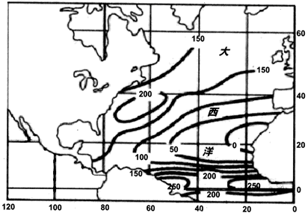
海洋占据了地球表面积的70．8%，到达地表的太阳辐射约有80%被海洋所吸收。下图是北大西洋向大气输送热量的年总值（×0．484w/m）分布示意图。读图完成下面小题。
7．海洋向大气输送热量的最主要方式是（ ）
A．海面短波辐射 B．海气之间对流 C．蒸发潜热输送 D．洋流热量输送
8．影响20°N沿线数值分布差异的是（ ）
A．太阳辐射 B．洋流分布 C．陆地面积 D．大气运动
9．数值为0或负值的海区（ ）
A．鱼类稀少 B．盛行西风 C．多雾少雨 D．海水下沉
C
13人
B
3人
C
9人

Slide 9
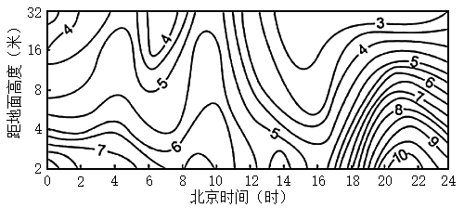
比湿是指一团湿空气中，水汽质量与该团空气总质量的比值。由于绿洲与沙漠间存在局地热力环流，绿洲上空的比湿常受沙漠上层于热空气入侵的影响。下图示意我国西北某绿洲（季节性耕作灌区）边缘区某月比湿（%）随高度的日变化。据此完成下面小题。
12．据图可知，该地（ ）
A．14～16时，垂直温差小，对流强 B．14～16时，垂直温差大，对流强
C．20～22时，垂直温差小，对流弱 D．20～22时，垂直温差大，对流弱
13．图示现象最可能发生在（ ）
A．夏季晴天 B．冬季晴天 C．夏季阴雨天 D．冬季阴雨天
C
20人
A
18人

Slide 11
课后地理作业
2.结合《北斗地图》P113-115,预习《导与练》城市化
核心考点一和核心考点二（完成例题）
循序渐进才会赢得时间，细水长流才能直达永恒！

